Slide 1

PHÒNG GIÁO DỤC VÀ ĐÀO TẠO ………….
TRƯỜNG TRUNG HỌC CƠ SỞ ………………
MÔN TOÁN LỚP 8 (CÁNH DIỀU )
GVSB: Nguyễn Thị Hải Yến
NĂM HỌC: 2023 - 2024

Slide 2







Cấu trúc bài học

Slide 3


  CHÚ THÍCH
  HOẠT ĐỘNG CÁ NHÂN
  HOẠT ĐỘNG NHÓM

Slide 4
Tiết 1
BÀI TẬP CUỐI CHƯƠNG V

Slide 5

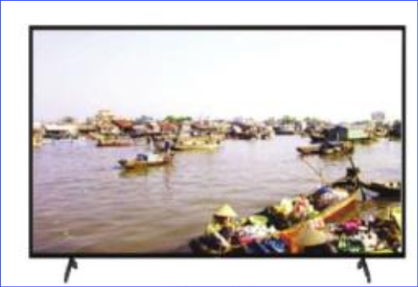
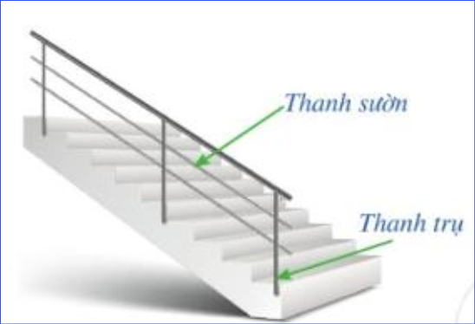
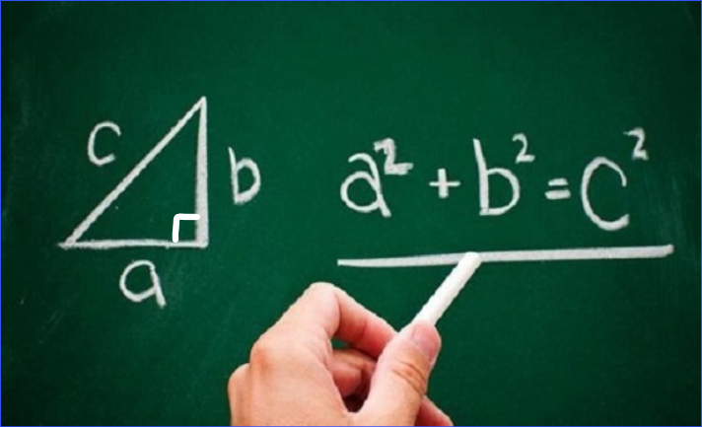
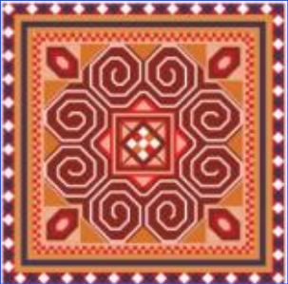
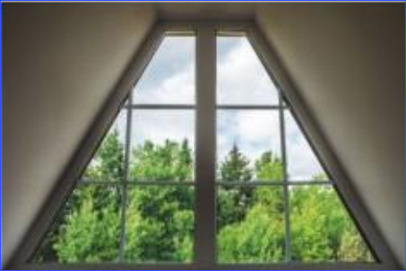
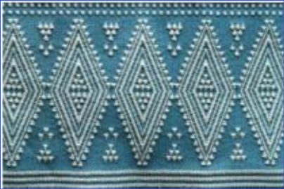

Em hãy quan sát các hình ảnh rất quen thuộc sau đây trên màn chiếu trong 5 phút và cho biết mỗi hình ảnh gợi cho em kiến thức nào đã học.

Slide 6
Hình chữ nhật
Hình thang cân
Định lí Pytago
Hình bình hành
Hình vuông
Hình thoi
Notes:
PB1: Vấn đề đặt ra là trong thực tế hs sẽ chỉ ra ví dụ ở hình thang cân còn có hình chữ nhật, có lẽ nên khi chốt ta cần chỉ thêm cho đủ các hình(VÂNG)
- GV đặt vấn đề vào bài:
- GV đặt vấn đề vào bài: các em đã nhận biết và nhớ khá tốt các kiến thức về tam giác, tứ giác mà chúng ta đã học từ đầu chương V. Trong bài học hôm nay, các em sẽ dùng những kiến thức đó vận dụng để làm các bài tập cuối chương và một số các bài tập bổ sung mà cô sẽ giao cho lớp.

Slide 7




Chia lớp thành 6 nhóm tương ứng với 6 bài học của chương.
Thực hiện yêu cầu sau trong 18 phút
            Ghi ra bảng nhóm các nội dung cần ghi nhớ qua mỗi bài học (có hình vẽ minh họa) sau đó treo bảng của nhóm mình lên bảng lớp học.
Notes:
Pb1: slide này cho nhỏ hình ảnh và chữ size 32, cần tạo hiệu ứng thứ tự riêng cho 2 hộp văn bản
GV quan sát hỗ trợ HS thực hiện chính xác các nội dung yêu cầu: ghi nội dung chính của bài học, vẽ hình minh họa tương ứng. Nhắc nhở thành viên mỗi nhóm tích cực tham gia làm nhiệm vụ.

Slide 8
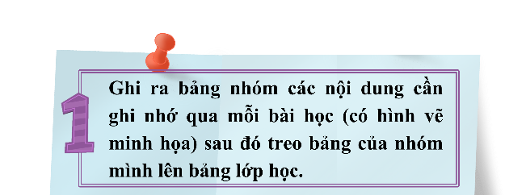
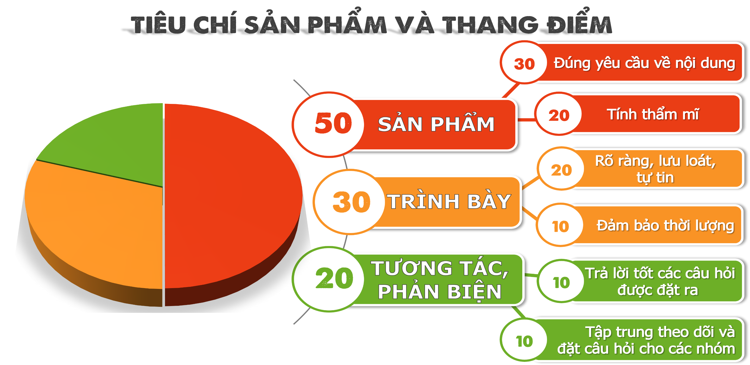
Note: Click vào hình để phóng to --->
Notes:
GV quan sát hỗ trợ HS thực hiện chính xác các nội dung yêu cầu: ghi nội dung chính của bài học, vẽ hình minh họa tương ứng. Nhắc nhở thành viên mỗi nhóm tích cực tham gia làm nhiệm vụ.

Slide 9
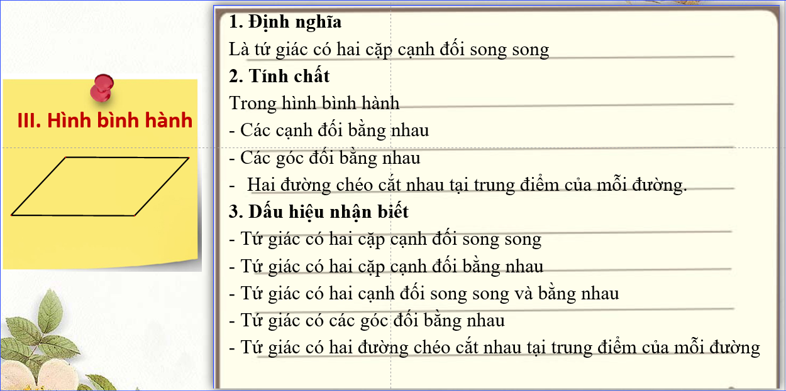
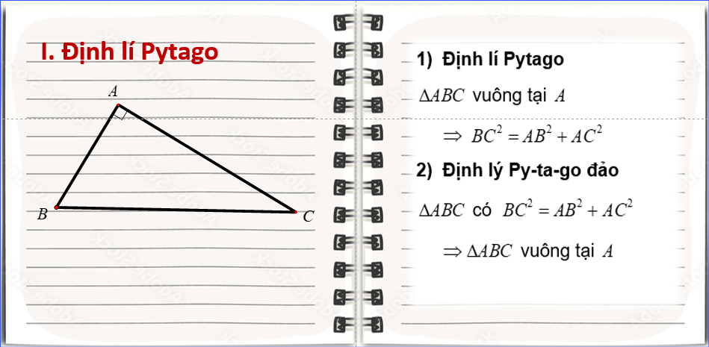
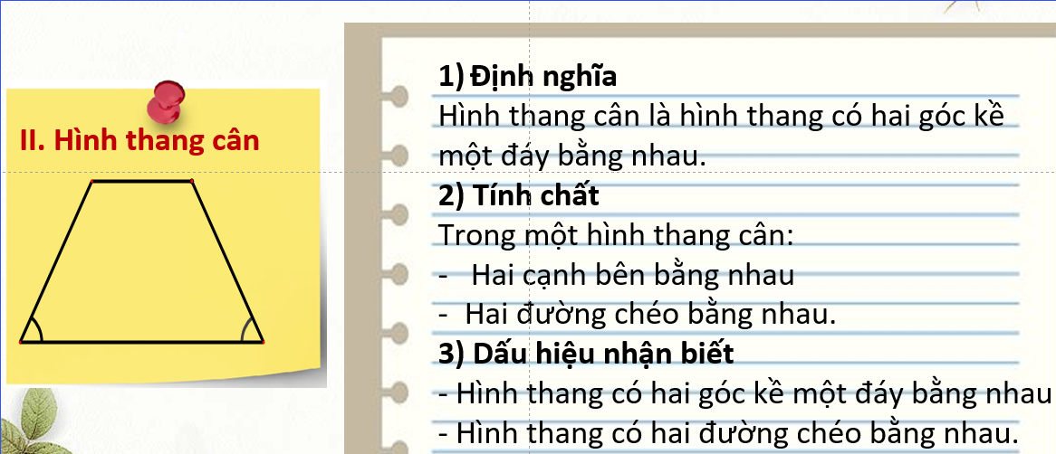
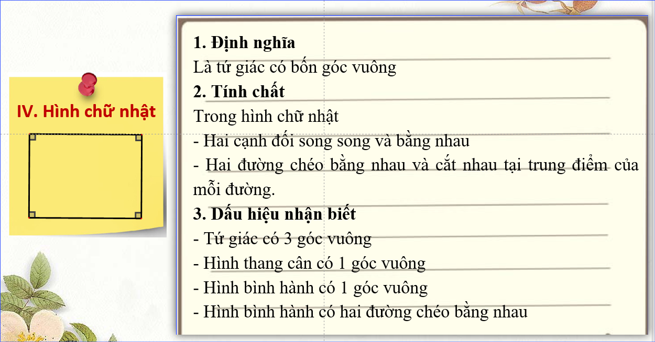
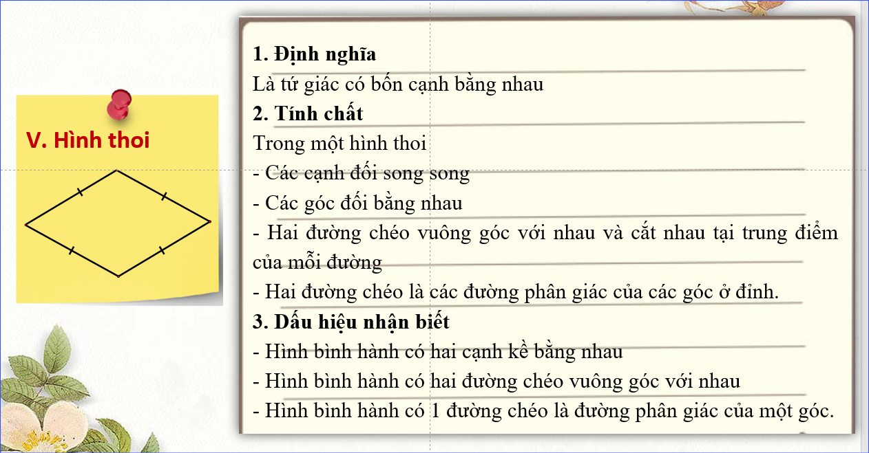
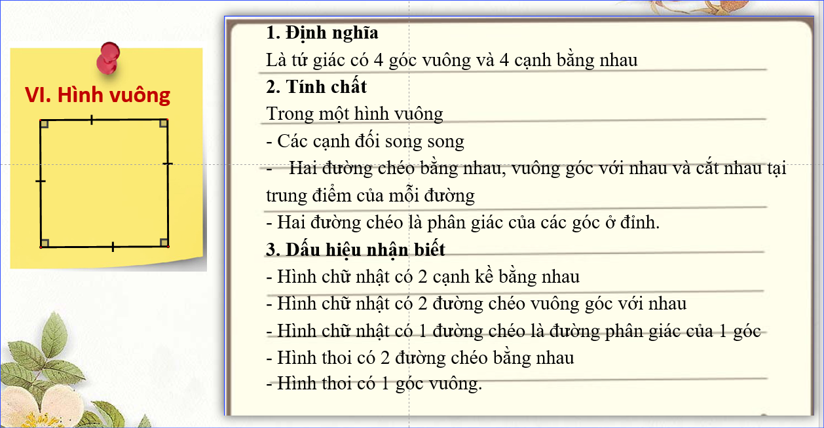
  HOẠT ĐỘNG NHÓM
Note: Click vào hình để hiện đầy đủ
Notes:
GV quan sát hỗ trợ HS thực hiện chính xác các nội dung yêu cầu: ghi nội dung chính của bài học, vẽ hình minh họa tương ứng. Nhắc nhở thành viên mỗi nhóm tích cực tham gia làm nhiệm vụ.

Slide 10
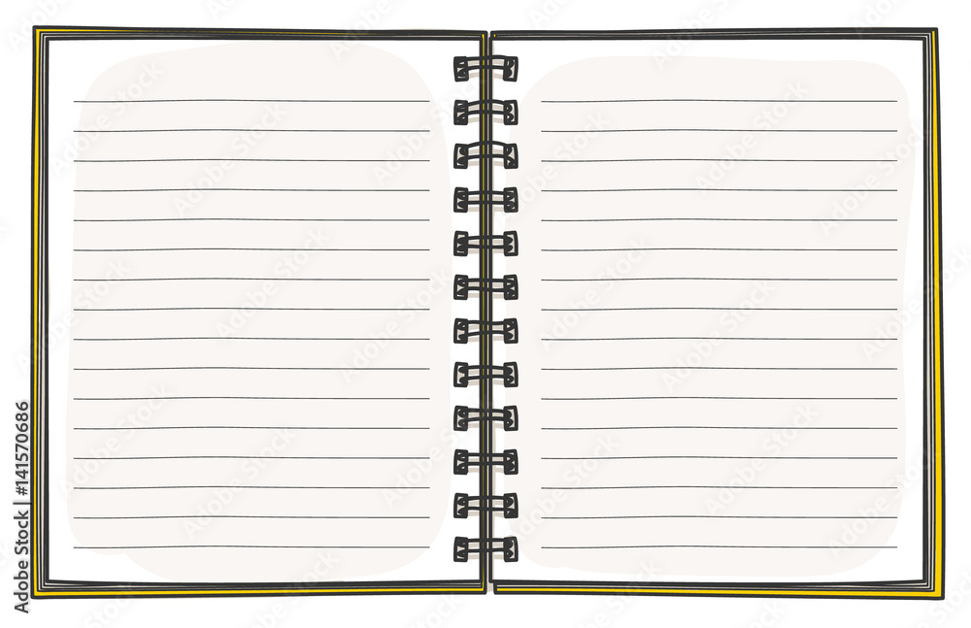
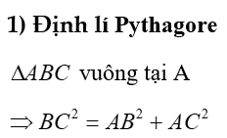
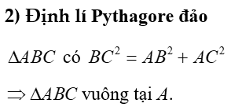

I. Định lí Pythagore

Slide 11

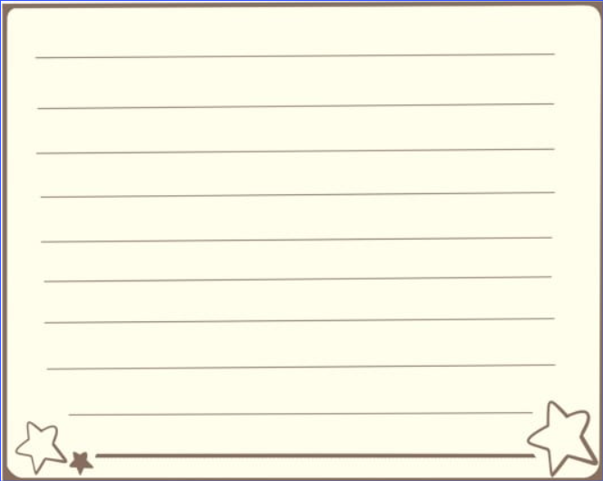
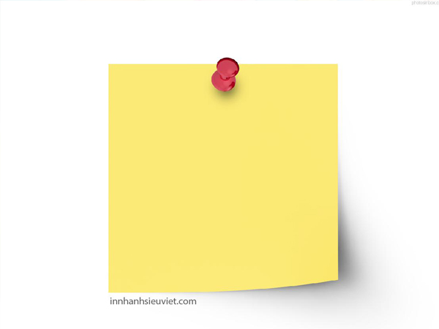
1) Định nghĩa
Hình thang cân là hình thang có hai góc kề
một đáy bằng nhau.
II. Hình thang cân
2) Tính chất
Trong một hình thang cân:
- Hai cạnh bên bằng nhau
Hai đường chéo bằng nhau.
3) Dấu hiệu nhận biết
- Hình thang có hai góc kề một đáy bằng nhau
- Hình thang có hai đường chéo bằng nhau.
Notes:
Pb1: bỏ dòng kẻ đi cô ơi như các slide khác. , chữ “nhau” thừa ra ngoài cái khung có dòng kẻ (ĐÃ SỬA)

Slide 12

1. Định nghĩa
Là tứ giác có hai cặp cạnh đối song song
2. Tính chất: Trong hình bình hành
- Các cạnh đối bằng nhau
- Các góc đối bằng nhau
Hai đường chéo cắt nhau tại trung điểm của mỗi đường.
III. Hình bình hành
3. Dấu hiệu nhận biết
- Tứ giác có hai cặp cạnh đối song song
- Tứ giác có hai cặp cạnh đối bằng nhau
- Tứ giác có hai cạnh đối song song và bằng nhau
- Tứ giác có các góc đối bằng nhau
- Tứ giác có hai đường chéo cắt nhau tại trung điểm của mỗi đường

Slide 13

1. Định nghĩa
Là tứ giác có bốn góc vuông
2. Tính chất
Trong hình chữ nhật
- Hai cạnh đối song song và bằng nhau
- Hai đường chéo bằng nhau và cắt nhau tại trung điểm của mỗi đường.
IV. Hình chữ nhật
3. Dấu hiệu nhận biết
- Tứ giác có 3 góc vuông
- Hình thang cân có 1 góc vuông
- Hình bình hành có 1 góc vuông
- Hình bình hành có hai đường chéo bằng nhau

Slide 14

1. Định nghĩa
Là tứ giác có bốn cạnh bằng nhau
2. Tính chất: Trong một hình thoi
- Các cạnh đối song song
- Các góc đối bằng nhau
- Hai đường chéo vuông góc với nhau và cắt nhau tại
trung điểm của mỗi đường
- Hai đường chéo là các đường phân giác của các góc ở đỉnh.
V. Hình thoi
3. Dấu hiệu nhận biết
- Tứ giác có 4 cạnh bằng nhau
- Hình bình hành có hai cạnh kề bằng nhau
- Hình bình hành có hai đường chéo vuông góc với nhau
- Hình bình hành có 1 đường chéo là đường phân giác của một góc.
Notes:
Pb1 khi chiếu lên chữ “ đỉnh” và dấu chấm đang ở ngoài khung, cần sửa lại.(ĐÃ SỬA)

Slide 15

1. Định nghĩa
Là tứ giác có 4 góc vuông và 4 cạnh bằng nhau
VI. Hình vuông
2. Tính chất: Trong một hình vuông
- Các cạnh đối song song
- Hai đường chéo bằng nhau, vuông góc với nhau và cắt nhau tại trung điểm của mỗi đường
- Hai đường chéo là phân giác của các góc ở đỉnh.
3. Dấu hiệu nhận biết
- Hình chữ nhật có 2 cạnh kề bằng nhau
- Hình chữ nhật có 2 đường chéo vuông góc với nhau
- Hình chữ nhật có 1 đường chéo là đường phân giác của 1 góc
- Hình thoi có 2 đường chéo bằng nhau
- Hình thoi có 1 góc vuông.

Slide 16
CHUNG TAY ĐẨY LÙI COVID-19
Trò chơi “Đánh bay Covid – 19” được thiết kế các câu hỏi theo hình thức trắc nghiệm, nhiệm vụ của học sinh là đọc các câu hỏi được nêu ra và bằng những kiến thức mình học được sẽ tìm ra kết quả, xung phong để trả lời lựa chọn đáp án đúng với đề bài. Với mỗi câu trả lời đúng các em sẽ tiêu diệt được con virus đáng ghét và nhận về 1 vòng quay lấy điểm cho mỗi câu hỏi. Học sinh nào được điểm cao nhất sẽ được 1 phần thưởng.
Notes:
Pb1: lỗi phông chữ, đang có 2 phông khác nhau(ĐÃ SỬA)

Slide 17







CHUNG TAY ĐẨY LÙI COVID-19
3000
2000
4000
1000
1
2
3
Thoát
5000
8000
4
5
6
6000
7000
DỪNG
7
8
9
10
QUAY
Notes:
Ngoài mục đích giúp học sinh hệ thống kiến thức môn học thì trò chơi này cũng lan tỏa thông điệp chung tay đẩy lùi Covid – 19 đến với học sinh, nhắc nhở các con phải biết tự bảo vệ sức khỏe cho bản thân và gia đình thì mới sớm ngăn chặn được dịch bệnh không bị lan nhanh, rộng, mang lại cuộc sống bình yên, an tâm học tập

Slide 18






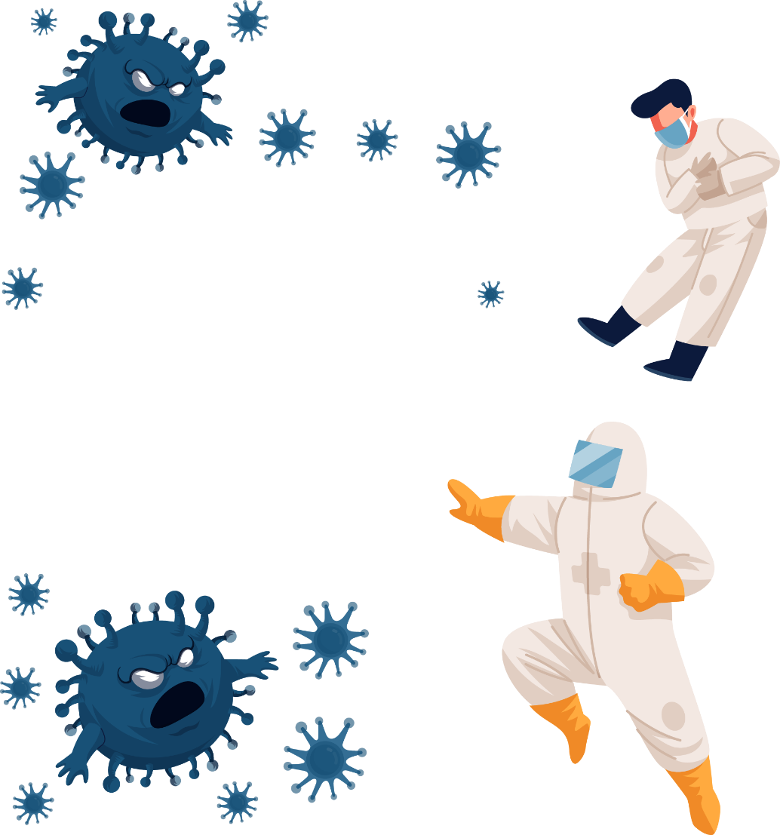


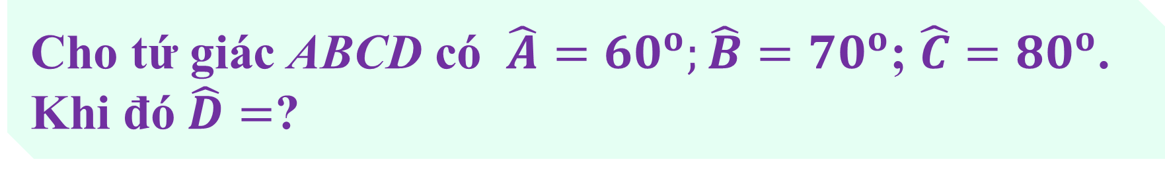


Cho tứ giác ABCD có ${\hat{A}=60}^{o};{\hat{B}=70}^{o}$; ${\hat{C}=80}^{o}$. Khi đó $\hat{D}=$?
${130}^{o}$
${140}^{o}$
$${150}^{o}$$
$${160}^{o}$$
QUAY VỀ
Notes:
Pb1: cô chưa sửa thóng nhất chỗ đầu các câu hỏi có hay không cái dấu hỏi

Slide 19


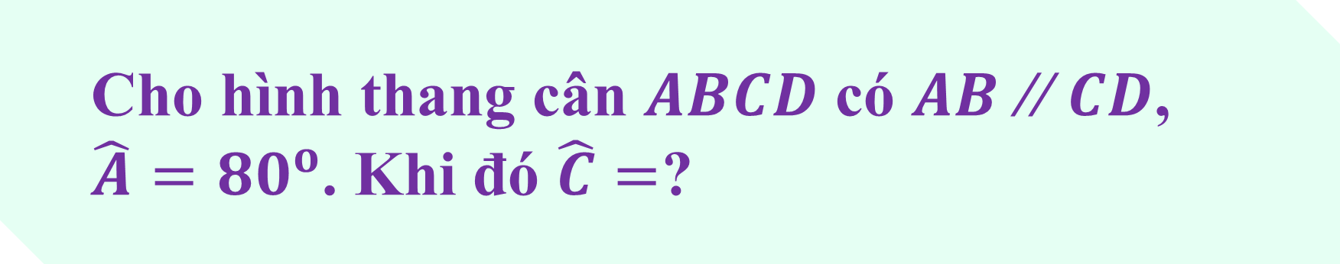


  Cho hình thang cân $ABCD$ có $AB$ // $CD$, ${\hat{A}=80}^{o}$. Khi đó $\hat{C}=$?
$${100}^{o}$$
$${110}^{o}$$
$${90}^{o}$$
${80}^{o}$
QUAY VỀ
Notes:
Pb1: sao 4 phuwong án như nhau nhỉ mà hôm trước em không phát hiện ra (hu hu), chưa có phương án đúng(ĐÃ SỬA)

Slide 20
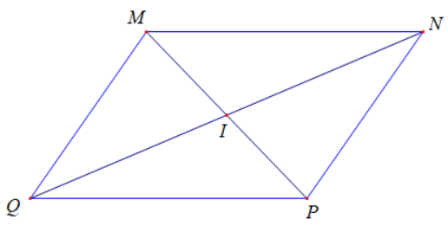


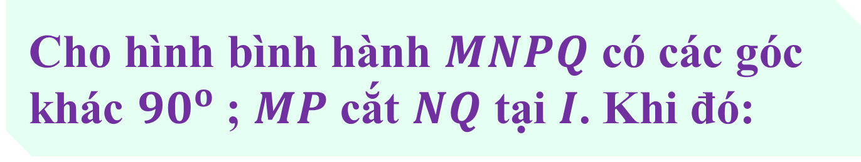


Cho hình bình hành $MNPQ$ có các góc khác ${90}^{o}$; $MP$ cắt $NQ$ tại $I$. Khi đó:
$$IM=IN$$
$$IM=IQ$$
$$IM=IP$$
$$IM=MP$$
QUAY VỀ
Notes:
Pb1: chưa sửa phông chữ(ĐÃ SỬA)

Slide 21
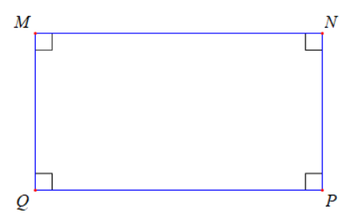
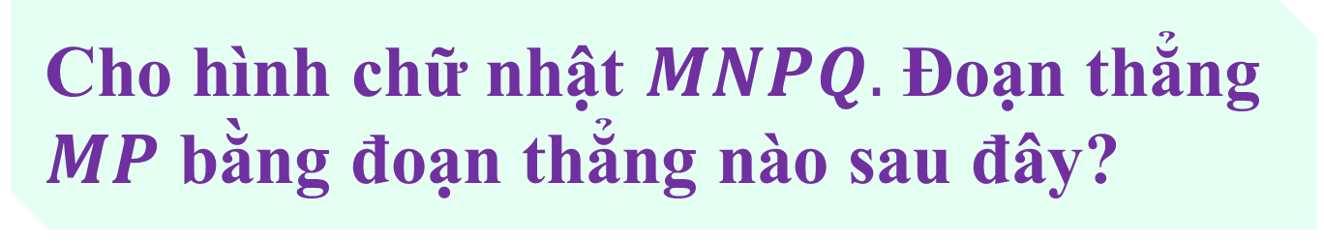
Cho hình chữ nhật $MNPQ.$ Đoạn thẳng $MP$ bằng đoạn thẳng nào sau đây?
MN
NP
QM
NQ
QUAY VỀ

Slide 22


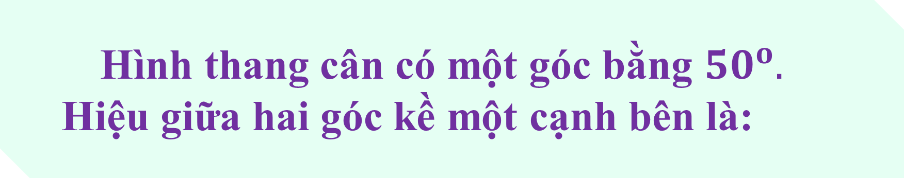


  Hình thang cân có một góc bằng ${50}^{o}.$ Hiệu giữa hai góc kề một cạnh bên là:
$${130}^{o}$$
$${80}^{o}$$
$${100}^{o}$$
$${50}^{o}$$
QUAY VỀ

Slide 23
Điền cụm từ thích hợp vào chỗ trống: “Tứ giác có hai đường chéo…thì tứ giác đó là hình bình hành”?
Bằng nhau
Cắt nhau
Song song
Cắt nhau tại trung điểm mỗi đường
QUAY VỀ

Slide 24
Tứ giác nào sau đây vừa là hình chữ nhật vừa là hình thoi?
Hình vuông
Hình thang cân
Hình bình hành
Hình thang
QUAY VỀ
Notes:
Pb1: chưa sửa phông chữ(ĐÃ SỬA0

Slide 25
Hình chữ nhật có hai cạnh là 3 cm và 4 cm. Độ dài đường chéo của hình chữ nhật là:
7 cm
12 cm
5 cm
25 cm
QUAY VỀ

Slide 26

Một hình vuông có độ dài đường chéo là 6 cm. Độ dài cạnh hình vuông đó là:
18 cm
3 cm
4 cm
$\sqrt{18}$ cm
QUAY VỀ
Notes:
Pb1: đơn vị cho đứng nhé(ĐÃ SỬA)

Slide 27
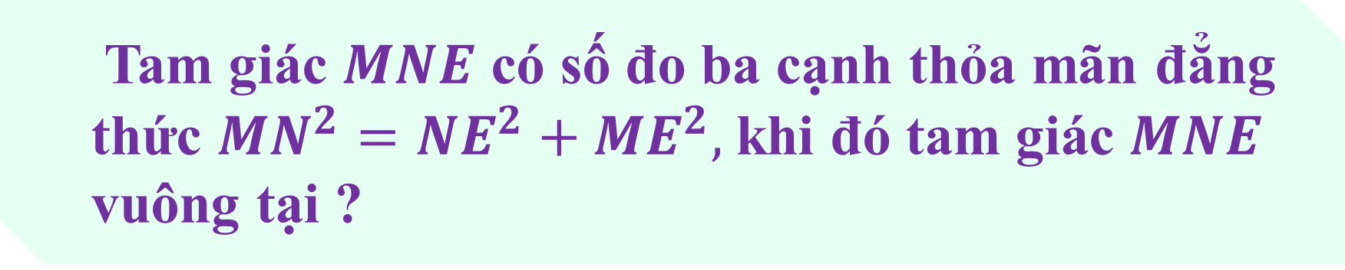
  Tam giác $MNE$ có số đo ba cạnh thỏa mãn đẳng thức ${MN}^{2}={NE}^{2}+{ME}^{2},$khi đó tam giác $MNE$ vuông tại ?
M
E
N
MN
QUAY VỀ

Slide 28

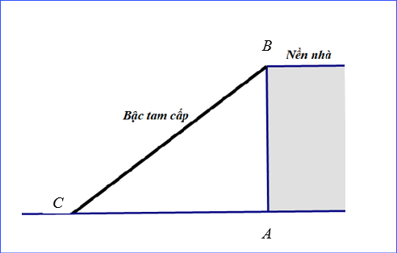
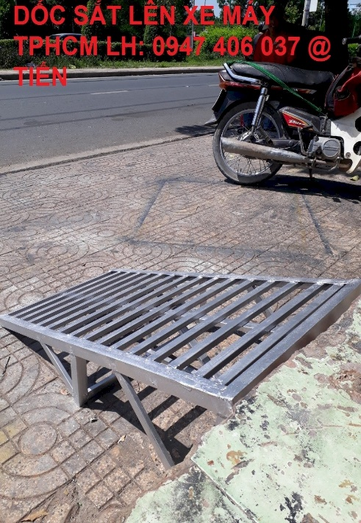
Bài tập
Theo quy định của khu phố, mỗi gia đình sử dụng bậc tam cấp di động để dắt xe vào nhà không được lấn chiếm vỉa hè quá 85 cm ra phía vỉa hè. Biết rằng nhà bạn Nam có nền cao 60 cm so với vỉa hè và có chiều dài bậc tam cấp là 1 m. Theo em nhà bạn Nam có thực hiện đúng quy định của khu phố không ? Vì sao ?

Slide 29



Đổi 1 m = 100 cm
Tam giác ABC vuông tại A, theo định lí Pythagore ta có
$${BC}^{2}={AB}^{2}+{AC}^{2}$$
$${AC}^{2}={BC}^{2}−{AB}^{2}$$
$$={100}^{2}−{60}^{2}=6400$$
Suy ra $AC= \sqrt{6400}=80 cm\left(vì AC<0\right)<85 cm$
Vậy nhà bạn Nam đã thực hiện đúng quy định của khu phố
Notes:
PB1: cho đơn vị đứng lên(ĐÃ SỬA)

Slide 30
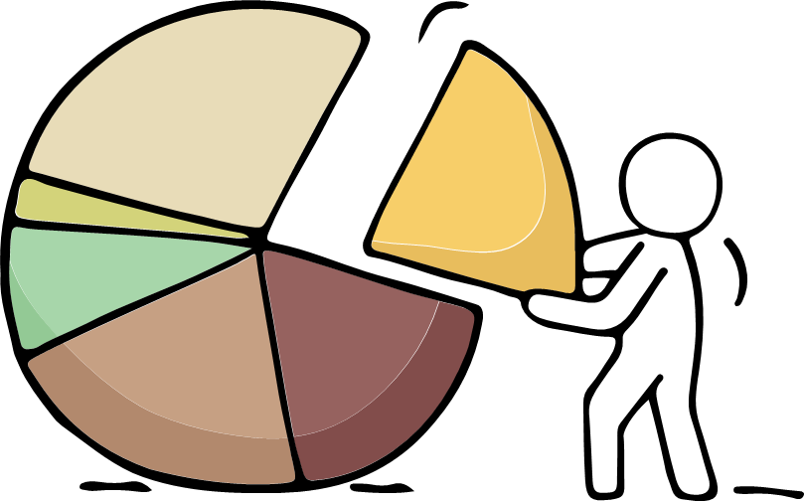

HƯỚNG DẪN TỰ HỌC Ở NHÀ
- Làm bài tập sau: Bài tập 6, 7, 8, 10 SGK trang 121.
- Ghi nhớ định lí Pythagore, các dấu hiệu nhận biết các tứ giác và áp dụng vào giải toán.

